Slide 1
Definícia webových zdrojov v RDF
prof. Ing. Kristína Machová, PhD.
kristina.machova@tuke.sk
https://kristina.machova.website.tuke.sk

Slide 2
Osnova:
Úvod
RDF
RDF syntax založená na XML
Kritický pohľad na RDF
RDF Schema
RDF verzus RDFS vrstvy
Dotazovanie v RQL

Slide 3
Úvod
RDF – Resource Description Framework – je dátový model,
založený na syntaxe XML (metajazyka pre definíciu značiek).
Poskytuje jednotný rámec a prostriedky pre zdieľanie
údajov medzi aplikáciami.
Nedokáže poskytnúť sémantiku informácií.
Tagy nie sú preddefinované. Je na aplikácii
aby ich interpretovala po svojom.
Majme výrok:
„Dávid Bielik učí Strojové učenie“.
Táto veta môže byť reprezentovaná v XML rôzne.
(Neexistuje štandardný spôsob na určenie významu vloženého tagu.)

Slide 4
Úvod
Prvé dva zápisy majú protikladné „uhniezdenie“.
<kurz meno=”Strojové učenie”>
<prednáša> Dávid Bielik </prednáša>
</kurz>
<pedagóg meno=”Dávid Bielik”>
<učí>Strojové učenie</učí>
</pedagóg>
<ponuka predmetov>
<kurz> Strojové učenie </kurz>
<pedagóg> Dávid Bielik </pedagóg>
</ponuka predmetov>

Slide 5
Úvod
RDF je založený na budovaní blokov z trojíc:
objekt – atribút – hodnota nazývaných „výrok“.
V princípe je možná aj iná syntaktická reprezentácia RDF
ako založená na XML (prináša výhody).
RDF je doménovo nezávislý. Používateľ si definuje vlastnú
terminológiu v jazyku RDFS – RDF Schéma.
RDFS má vzťah k RDF, ako XMLS k XML – rozdiely:
XMLS obmedzuje štruktúru XML,
RDFS definuje slovník RDF.
RDFS špecifikuje vlastnosti objektov a ich hodnoty.
Taktiež popisuje vzťahy medzi objektmi.
Napríklad:
Lektori je podtrieda akademických zamestnancov.

Slide 6
Úvod
Napríklad, majme XML element:
<akademický zamestnanec>Gregor Adamovič</ akademický zamestnanec >
<profesor>Marián Michalovský</profesor>
<kurz =”Diskrétna Matematika”>
<je prednášaná>Dávid Bilelik</je prednášaná>
</kurz>
Chceme nájsť všetkých pedagogických zamestnancov. Xpath bude:
//akademický zamestnanec
Výsledkom bude iba Gregor Adamovič.
Človek by našiel aj Mariána Michalovského a Dávida Bielika, pretože vie:
Všetci profesori sú pedagógovia.
(„profesor“ je podtrieda „akademický zamestnanec“).
V kurzoch môžu učiť iba pedagógovia.
Takýto druh informácií vytvára sémantický model partikulárnej domény.
(Nemôžu byť reprezentované v XML ani RDF iba v RDFS.)
RDFS vytvára sémantické informácie spracovateľné strojom.

Slide 7
RDF - zdroje
Základné pojmy v RDF sú: zdroje, vlastnosti a výroky.
Zdroje:
Zdroj je objekt, o ktorom chceme hovoriť.
Môžu to byť autori, knihy, vydavatelia, ľudia, hotely, izby a pod.
Každý zdroj má URI (Universal Resource Identifier).
URI môže byť aj URL (Unified Resource Locator) teda web adresa.
Identifikátor nemusí nutne umožniť prístup k zdroju.
URI nemusí byť definovane len pre webové lokácie, ale aj pre:
telefónne číslo, ISBN alebo geografickú lokalitu (my sa budeme
zameriavať na URI webového zdroja).

Slide 8
RDF – vlastnosti, výroky
Vlastnosti:
Vlastnosť je špeciálnym druhom zdroja. Popisuje vzťah medzi zdrojmi,
napríklad: napísaný autorom, vek, názov a pod.
Vlastnosti sú v RDF identifikované pomocou URI.
To poskytuje jednoznačnú názvovú schému a redukuje
problém homoným.
Výroky:
Výroky určujú vlastnosti zdrojov.
Je to trojica „objekt-vlastnosť-hodnota“
Objekt predstavuje nejaký zdroj.
Hodnoty môžu byť zdroje alebo literály.

Slide 9
RDF – tri pohľady na výrok
Prvý – majme príklad výroku:
„Dávid Bielik je vlastníkom webovej stránky people.tuke.sk/david.bielik/“
Najjednoduchšia interpretácia je uvažovať trojicu:
(people.tuke.sk/david.bielik/, vlastník-stránky, #Dávid Bielik).
resp.
(people.tuke.sk/david.bielik/,
http://www.mydomain.org/vlastník-stránky, #Dávid Bielik).
Túto trojicu (x,P,y) môžeme považovať logickú formulu P(x,y),
kde binárny predikát P vzťahuje objekt x k objektu y.
RDF ponúka iba binárne predikáty (vlastnosti).

Slide 10
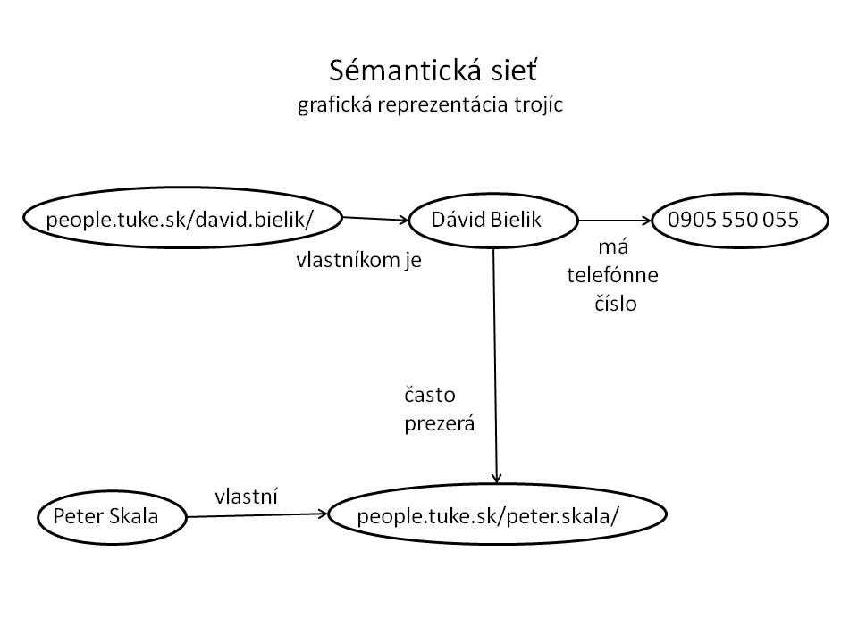
RDF – tri pohľady na výrok
Druhý – graficke znázornenie trojice (x-P-y) - „sémantická sieť“.
Je to orientovaný graf, s označenými uzlami a spojnicami – šípkami.
Šípky sú orientované od zdroja (subjektu výroku) k hodnote (objektu výroku).

Slide 11
RDF – tri pohľady na výrok
Druhý:
Hodnotou výroku môže byť aj zdroj.
To znamená, že zdroj môže byť linkovaný na iné zdroje.
Uvažujme nasledovné trojice:
(people.tuke.sk/david.bielik/“, http://www.mydomain.org/vlastníkom_je,
“Dávid Bielik”)
(“Dávid Bielik”, http://www.mydomain.org/má_telefónne_číslo,
“0905 550 055”)
(“Dávid Bielik”, http://www.mydomain.org/často_prezerá,
people.tuke.sk/peter.skala/)
(“Peter Skala”, http://www.mydomain.org/vlastní,
people.tuke.sk/peter.skala/)
Grafická reprezentácia týchto trojíc je znázornená sémantickou sieťou.
Graf je silný prostriedok na dobré porozumenie človekom.
Ale vízia SW vyžaduje reprezentáciu spracovateľnú strojom.

Slide 12
RDF – tri pohľady na výrok
Tretí – reprezentácia založená na XML.
RDF dokument je potom reprezentovaný ako XML element
s tagom „rdf:RDF“.
Obsahom dokumentu sú definície s „rdf:Description“ tagmi.
Definícia generuje výrok o zdroji, tromi spôsobmi:
Atribút „about“ – referencia na existujúci zdroj.
Atribút „ID“, vytvárajúci nový zdroj.
Bez mena – tvorí anonymný zdroj.

Slide 13
RDF – tri pohľady na výrok
Tretí – reprezentácia založená na XML.
<?xml version=”1.0” encoding=UTF – 16”?>
<rdf:RDF
xmlns:rdf=http://www.w3.org/1999/02/22-rdf-systax-ns#
xmlns:mydomain=http://www.mydomain.org/my-rdf-ns>
<rdf:Description rdf:about=people.tuke.sk/david.bielik/“>
<mydomain:vlastníkom_je>
Dávid Bielik
</mydomain: vlastníkom_je >
</rdf:Description>
</rdf:RDF>
Prvý riadok špecifikuje, že používame XML.
Element „rdf:Description“ vytvára výrok o zdroji people.tuke.sk/david.bielik/.

Slide 14
RDF – dátové typy
Majme telefónne číslo „3875507“. Program má čítať tento dátový model:
Ako literál, ako „integer“ alebo ako reťazec?
Ak je to „integer“, je v desiatkovej alebo osmičkovej reprezentáci?
Preto musí byť v aplikácii explicitne dané, že literál môže reprezentovať
číslo a aké číslo. (Bežná prax - vzťah medzi dátovým typom a literálom.
V RDF tento druh informácie poskytujú „typed literals“.)
Napr., vek Davida Billingtona určíme ako celé číslo 27 použitím trojice:
(„Dávid Bielik“, http://www.mydomain.org/age, „27“,
^^http://www.w3.org/2001/XMLSchema#integer).
Symbol „^^“ indikuje typ literál a použitie dátových typov z XMLS.
V RDF dokumentoch je síce možné použiť externe definované
dátové typy, ale v praxi sa najčastejšie používajú dátové typy z XMLS.
XMLS má preddefinovanú širokú škálu dátových typov
(najčastejšie používané sú: boolean typ, celé číslo, čas a dátum).

Slide 15
RDF – syntax založená na XML
Príklad:
<!DOCTYPE RDF [
<!ENTITY xsd http://www.w3.org/2001/XMLSchema#>
]>
<rdf:RDF
xmlns:rdf=http://www.w3.org/1999/02/22-rdf-syntax-ns#
xmlns:xsd=http://www.w3.org/2001/XMLSchema#
xmlns:uni=http://www.mydomain.org/uni-ns#>
<rdf:Description rdf:about=”P123”>
<uni:name>Gregor Anota</uni:name>
<uni:title>profesor</uni:title>
</rdf:Description>
<rdf:Description rdf:about=”P124”>
<uni:name>Dávid Bielik</uni:name>
<uni:title>docent</uni:title>
<uni:age rdf:datatype=”&xsd;integer”>33</uni:age>
</rdf:Description>
<rdf:Description rdf:about=”P125”>
<uni:name>Marian Marianovský</uni:name>
<uni:title>profesor</uni:title>
</rdf:Description>

Slide 16
RDF – syntax založená na XML
<rdf:Description rdf:about=”K111”>
<uni:courseName>Strojové učenie</uni:courseName>
<uni:isTaughtBy>Dávid Bielik</uni:isTaughtBy>
</rdf:Description>
<rdf:Description rdf:about=”K112”>
<uni:courseName>Sémantické technológie</uni:courseName>
<uni:isTaughtBy>Gregor Anota</uni:isTaughtBy>
</rdf:Description>
<rdf:Description rdf:about=”K113”>
<uni:courseName>Technológie XML</uni:courseName>
<uni:isTaughtBy>Marian Marianovský</uni:isTaughtBy>
</rdf:Description>
<rdf:Description rdf:about=”K114”>
<uni:courseName>Reprezentácie znalostí</uni:courseName>
<uni:isTaughtBy>Dávid Bielik</uni:isTaughtBy>
</rdf:Description>
<rdf:Description rdf:about=”K115”>
<uni:courseName>Analýza sociálneho webu</uni:courseName>
<uni:isTaughtBy>Gregor Anota</uni:isTaughtBy>
</rdf:Description>
</rdf:RDF>

Slide 17
RDF – syntax založená na XML
Menný priestor XML bol použitý v expandovanej forme.
RDF dokumenty budú mať v externom mennom priestore XML
definované zdroje na importovanie RDF dokumentov.
Umožňuje opakované použitie zdrojov inými ľuďmi,
ktorí sa rozhodnú vložiť do zdrojov dodatočné vlastnosti.
Výsledkom je emergencia veľkých distribuovaných kolekcií znalostí.
RDF
Množina RDF výrokov formuje veľký graf tým,
že vytvára vzťahy od vecí k iným veciam (vlastnosti).
A v RDF je možné definovanie objektu na jedinom mieste
a odkazovanie na neho hocikde inde.
Preto nahrádzame výskyty ID kurzov a zamestnancov (K112)
referenciami na externý menný priestor, napríklad:
<rdf:Description
rdf:about=http://www.mydomain.org/uni-ns/#K112>

Slide 18
RDF – syntax založená na XML
Obsah elementu rdf:Description sa nazýva vlastnostný element.
Napríklad v definícii:
<rdf:Description rdf:about=”K112”>
<uni:courseName>Sémantické technológie</uni:courseName>
<uni:isTaughtBy>Gregor Anota</uni:isTaughtBy>
</rdf:Description>
sú dva vlastnostné elementy: uni:courseName a uni:isTaughBy.
Táto definícia odpovedá dvom RDF výrokom.
Atribút rdf:datatype=“&xsd;integer” určuje dátový typ hodnoty
vlastnosti „age“ (ale je potrebné určiť typ hodnoty tejto
vlastnosti zakaždým, keď je použitá).
Vlastnostné elementy definície musia byť čítané konjunktívne.
Napríklad, subjekt je nazvaný „Sémantické technológie “
a zároveň je vedený „Gregorom Anotom “.

Slide 19
RDF – syntax založená na XML
Atribút zdroj
Predchádzajúci príklad nebol uspokojivý, pretože vzťahy medzi kurzami
a lektormi neboli formálne definované (iba implicitne - to isté meno).
Koincidencie:
Napríklad, Dávid Bielik, ktorý učí K111 môže byť tá istá osoba ako ID P124,
ktorý sa tiež volá Dávid Bielik. Čo potrebujeme je formálna špecifikácia faktu,
že učiteľ kurzu K111 je pedagóg s číslom P124, ktorého meno je Dávid Bielik.
To môžeme dosiahnuť použitím atribútu „rdf:resource“:
<rdf:Description rdf:about=”K111”>
<uni:kurzMeno>Strojové učenie</uni:kurzMeno>
<uni:jeUčenýKým rdf:resource=”P124”/>
</rdf:Description>
<rdf:Description rdf:about=”P124”>
<uni:meno>Dávid Bielik</uni:meno>
<uni:titul>docent</uni:titul>
</rdf:Description>

Slide 20
RDF – syntax založená na XML
Atribút zdroj
Definovali sme zdroj s číslom P124 použitím „ID“ atribútu s hodnotou #P124
namiesto „about“ atribútu. „ID“ atribút reprezentuje referenciu na zdroj,
ktorý už bol definovaný pomocou „about“ atribútu.
<rdf:Description rdf:about=”K111”>
<uni:kurzMeno>Strojové učenie</uni:kurzMeno>
<uni:jeUčenýKým rdf:resource=”#P124”/>
</rdf:Description>
<rdf:Description rdf:ID=”#P124”>
<uni:meno>Dávid Bielik</uni:meno>
<uni:titul>docent</uni:titul>
</rdf:Description>
To isté platí pre externe definované zdroje. Napríklad pre zdroj K111:
„http://www.mydomain.org/uni-ns/#K111“.
Inými slovami definícia s ID predstavuje fragment URI.

Slide 21
RDF – syntax založená na XML
Vnorené definície
<rdf:Description rdf:about=”K111”>
<uni:kurzMeno>Strojové učenie</uni:kurzMeno>
<uni:jeUčenýKým>
<rdf:Description rdf:ID=”P124”>
<uni:meno>Dávid Bielik</uni:meno>
<uni:titul>docent</uni:titul>
</rdf:Description>
</uni:jeUčenýKým>
</rdf:Description>
Ostatné kurzy, ako K114 sa môžu tiež odkazovať na zdroj P124.
Hoci je popis definovaný v inom popise, jeho pôsobnosť je globálna.

Slide 22
RDF – syntax založená na XML
Typ element
V doterajších príkladoch, definície spadajú do dvoch kategórií:
kurzy a lektori. Tento fakt je jasný človeku, ale nie stroju.
V RDF je možné definovať taký výrok použitím rdf:type element.
Nasledovné definície zahŕňajú informáciu o type.
<rdf:Description rdf:about=”K111”>
<rdf:type rdf:resource=”&uni;kurz”/>
<uni:kurz Meno>Strojové učenie</uni:kurz Meno>
<uni:kurz jeUčenýKým rdf:resource=”P124”/>
</rdf:Description>
<rdf:Description rdf:about=”P124”>
<rdf:type rdf:resource=”&uni;pedagóg”/>
<uni:pedagógMeno>Dávid Bielik</uni:pedagógMeno>
<uni:pedagógTitul>docent</uni:pedagógTitul>
</rdf:Description>

Slide 23
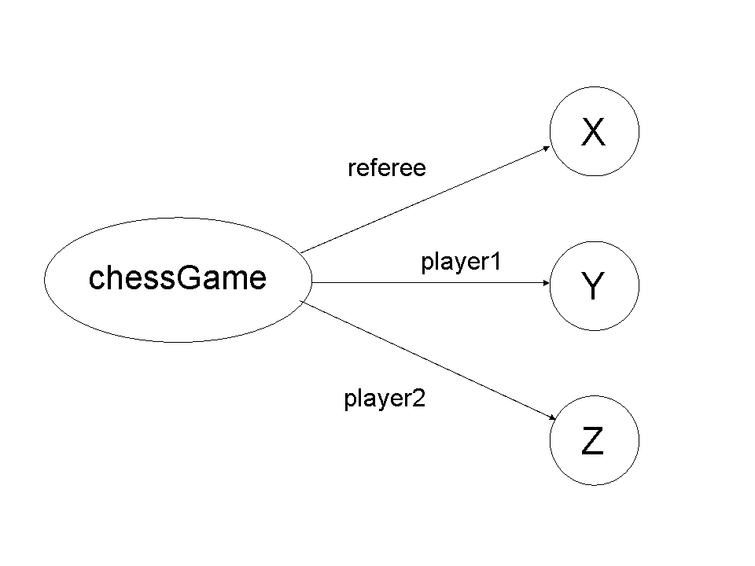
Kritický pohľad na RDF
Už bolo povedané, že RDF používa iba binárne vlastnosti.
Obvyklejšie sú predikáty z viacerými argumentmi. Je možná simulácia
pomocou binárneho predikátu.
rozhodca(X,Y,Z):
rozhodca(šachová hra, X)
Hráč 1(šachová hra, Y)
Hráč 2(šachová hra, Z)
Pôvodný predikát
s troma atribútmi
je omnoho prirodzenejší.

Slide 24
Kritický pohľad na RDF
Ďalší problém RDF spočíva v spracovávaní vlastností,
ktoré predstavujú špeciálny druh zdroja. Teda, vlastnosti samé
môžu byť použité ako objekty v trojici: objekt – atribút – hodnota,
ktorá reprezentuje výrok. To môže byť mätúce.
Taktiež, reifikačný mechanizmus je celkom silný prostriedok,
ale trochu nevhodný pre tak jednoduchý jazyk ako je RDF.
Tvorba výrokov o výrokoch zavádza stupeň zložitosti,
ktorý nie je nutný pre základnú vrstvu sémantického webu.
RDF je založené na syntaxe XML. To znamená, že RDF dokumenty
sa ľahko spracovávajú počítačom, no sú „nezrozumiteľné“ človeku.
Suma sumár um, RDF nie je optimálny prostriedok, avšak je to štandard.
Pozitívom RDF je, že je to dostatočne silný prostriedok ako báza,
na ktorej môžu byť vybudované ďalšie vrstvy.

Slide 25
RDF Schema
Základná myšlienka
RDF je univerzálny jazyk.
Necháva používateľov definovať zdroje
použitím vlastného jazyka.
RDF nevytvára žiadne predpoklady
o partikulárnej aplikačnej doméne
ani nedefinuje sémantiku žiadnej domény.
Je na používateľovi aby tak urobil v RDF Scheme.

Slide 26
RDF Schema
Triedy a vlastnosti:
Ako máme teda popísať, definovať partikulárnu doménu?
Najprv musíme špecifikovať „vec“, o ktorej chceme hovoriť.
Musíme zaviesť základné rozdiely.
Na jednej strane, chceme hovoriť o jednotlivých lektoroch,
a konkrétnych kurzoch – to už máme urobené v RDF.
Ale taktiež chceme hovoriť o jednoročných kurzoch, profesoroch a pod.
Aký je v tom rozdiel? V prvom prípade je reč o individuálnych objektoch,
v druhom prípade je reč o triedach, ktoré definujú typy a objekty.
Trieda môže byť považovaná za množinu elementov.
Individuálne objekty, ktoré prináležia k triede sú považované
za príklady danej triedy.
V RDF sme už definovali vzťahy medzi príkladmi
a triedami použitím „rdf:type“..

Slide 27
RDF Schema
Triedy a vlastnosti:
Dôležitým použitím tried je zavedenie obmedzení obsahu
RDF dokumentu.
V programovacích jazykoch sa používa typovanie „typing“ za účelom
prevencie chybných zápisov (ako A+1, kde A je vektor alebo pole)
To isté je potrebné aj v RDF. Potom by sme radi zablokovali výroky ako:
kurz Sémantické technológie je učený posluchárňou P519B
poslucháreň P519B je učená Gregorom Anotom.
Potrebujeme obmedziť hodnotu vlastnosti „isTaughtBy“ v prvom výroku
aby bolo jasné aj stroju, že kurzy môžu viesť iba lektori.
Teda de fakto obmedzíme rozsah vlastnosti.
Druhý výrok je nezmyselný pretože iba kurzy môžu byť učené.
Obmedzíme objekty, na ktoré môže byť aplikovaná vlastnosť.
De facto, obmedzujeme doménu vlastnosti.

Slide 28
RDF Schema
Hierarchie tried:
Ak už raz máme triedy, radi by sme ustanovili vzťahy medzi nimi.
Predpokladajme, že máme triedy:
zamestnanci odborní asistenti
akademickí zamestnanci administratívni zamestnanci
profesori technickí zamestnanci
docenti
Medzi týmito triedami existujú vzťahy. Každý profesor je akademický
zamestnanec - „profesor“ je podtriedou triedy „akademickí zamestnanci“.
Alebo trieda „akademickí zamestnanci je super - triedou triedy „profesor“.
Relácia „podtrieda“ definuje hierarchiu tried, ako je ilustrované v obrázku.
A je podtriedou B, ak každý príklad A je taktiež príkladom B.
RDF Schema nepožaduje aby triedy formovali striktnú hierarchiu.
Inými slovami, graf tried nemusí byť nutne strom.

Slide 29
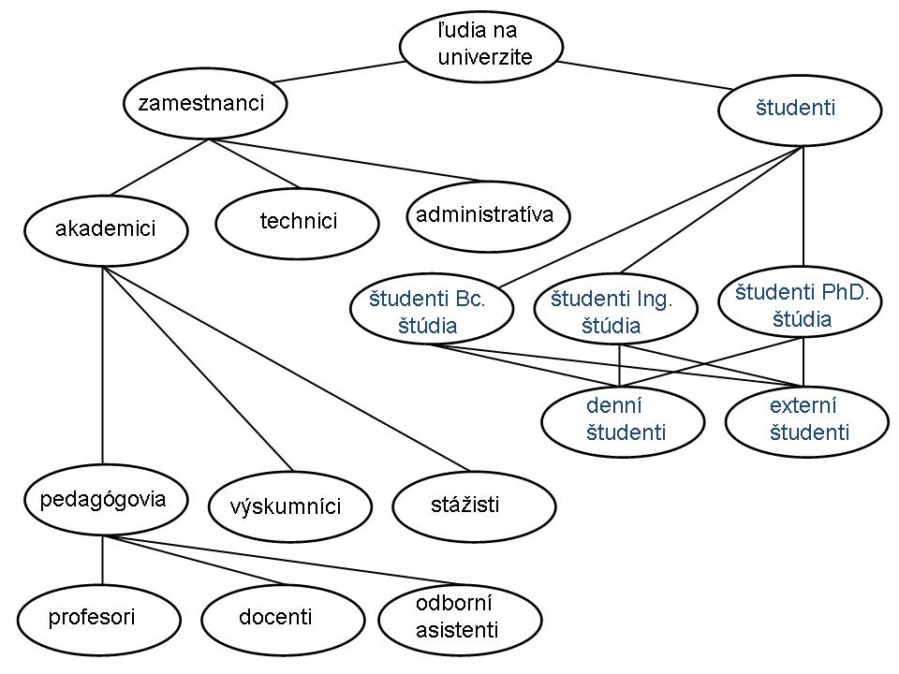
RDF Schema
Hierarchie tried:
Trieda môže mať viac super - tried. Ak trieda A je podtriedou dvoch tried
B1 a B2, to znamená, že každý príklad z A je príkladom aj B1 aj B2.

Slide 30
RDF - Schema
Hierarchia tried:
Hierarchická organizácia tried má veľmi dôležitý praktický zmysel.
Obmedzenie rozsahu: „Kurzy môžu viesť iba akademickí zamestnanci.“
Potom profesor nemôže viesť kurzy - žiaden výrok ho nešpecifikuje
ako akademického zamestnanca. Riešenie - pridanie výroku do definície.
<rdfs:Class rdf:about=”professor”>
<rdfs:subClassOf rdf:resource=”akademik”/>
<rdfs:Class>
RDF Schema reprezentuje sémantiku relácie „je podtriedou“.
Teraz už nie je iba na aplikácii interpretovať túto reláciu.
Daný význam musí byť použitý vo všetkých programoch RDF.
RDF Schema je teda primitívnym ontologickým jazykom.
Môžeme použiť triedy definované inými a adaptovať ich podľa
vlastných požiadaviek.

Slide 31
RDF - Schema
Vlastnostné hierarchie:
Ukázali sme si ako je možné definovať vzťahy medzi triedami.
To isté je možné urobiť aj pre vlastnosti.
Napríklad, „je učený kým“ je super – vlastnosťou vlastnosti „týka sa koho“.
Ak kurz C je učený akademickým zamestnancom A,
potom C sa taktiež týka A. Opačne to nemusí byť pravda.
Napríklad A môže byť zvolávateľ kurzu, alebo tútor,
ktorý známkuje domáce úlohy študentov ale nevedie kurz C.
Vo všeobecnosti, P je pod - vlastnosťou Q,
ak platí Q(x,y) potom vždy platí P(x,y).

Slide 32
RDF verzus RDFS vrstvy
Na jednoduchom príklade ilustrujeme rozdielne vrstvy obsiahnuté
v RDF a RDFS. Uvažujme RDF výrok:
„Sémantické technológie sú učené Gregorom Anotom.“
Schéma pre tento výrok môže obsahovať triedy ako:
lektori, akademickí zamestnanci, zamestnanci, jednoročné kurzy,
a vlastnosti ako:
je učený kým, týka sa, má telefónne čislo, zamestnanecké ID.
Obrázok ilustruje vrstvy RDF a RDFS:
bloky sú vlastnosti,
elipsy nad prerušovanou čiarou sú triedy
elipsy pod prerušovanou čiarou sú príklady.

Slide 33
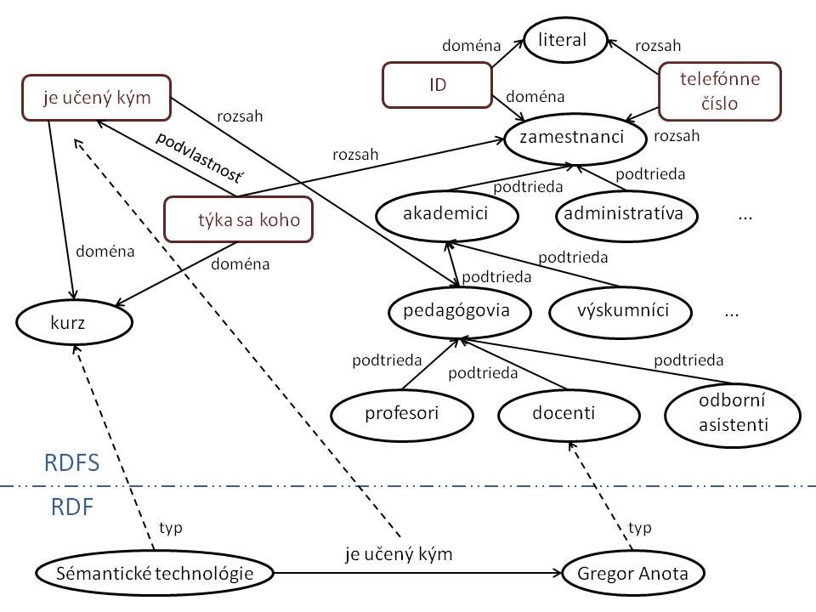
RDF verzus RDFS vrstvy

Slide 34
Dotazovanie v RQL
RQL je dotazovací jazyk pre RDF.
Nový dotazovací jazyk RQL je vhodnejší ako dotazovací jazyk XML.
XML je alokované na nižšej úrovni všeobecnosti ako RDF.
Je viac možnosti syntaktickej reprezentácie RDF dokumentu v XML.
Napríklad majme všetkých lektorov. Popis jednotlivého lektora:
<rdf:Description rdf:about=”P124”>
<rdf:type rdf:resource=”&uni;pedagóg”/>
<uni:meno>Dávid Bielik</uni:meno>
<uni:titul>docent</uni:titul>
</rdf:Description>
Odpovedajúca cesta dotazu je:
/rdf:Description[rdf:type=“http://www.mydomain.org/uni-ns#lecturer”]/uni:titul

Slide 35
Dotazovanie v RQL
Tú istú definíciu je možné zapísať nasledovným spôsobom:
<uni:pedagóg rdf:about=”P124”>
<uni:meno>Dávid Bielik</uni:meno>
<uni:titul>docent</uni:titul>
</uni:pedagóg>
Tentoraz je odpovedajúca cesta dotazu:
//uni:pedagóg/uni:titul
Tretí možný spôsob reprezentácie tej istej definície je:
<uni:pedagóg rdf:about=”P124” />
<uni:meno=”Dávid Bielik” />
<uni:titul=”docent”/>
Pre túto syntaktickú variáciu sa musí použiť iná cesta dotazu:
//uni:pedagóg/@uni:titul

Slide 36
Dotazovanie v RQL
Lepšou cestou je zapisovať dotazy na úrovni vrstvy RDF.
Vhodný dotazovací jazyk musí chápať nielen syntax RDF,
ale aj rozumieť dátovému modelu RDF a sémantike RDF slovníka.
Naviac dotazovací jazyk by mal rozumieť sémantike RDF Schema.
Majme informáciu:
<uni:pedagóg rdf:about=”P123”>
<uni:meno>Gregor Anota</uni:meno>
</uni:pedagóg>
<uni:profesor rdf:about=”P124”>
<uni:meno>Dávid Bielik</uni:meno>
</uni:profesor>
<rdfs:Class rdf:about=”&uni;profesor”>
<rdfs:subClassOf rdf:resource=”&uni;pedagóg”/>
</rdfs:Class>
Dotaz na mená všetkých lektorov by mal vrátiť dve mená:
Gregora Anotu a Dávida Bielika.

Slide 37
Dotazovanie v RQL
Použitie „select-from-where“
select...špecifikuje počet a usporiadanie navrátených údajov
from ...sa používa na navigáciu v dátovom modeli
where...zavádza obmedzenia možných riešení.
Napríklad, pre navrátenie telefónnych čísel všetkých zamestnancov:
select X, Y
from {X}telefón{Y},
{X}phone{Y} reprezentuje trojicu zdroj - vlastnosť – hodnota.
Pre navrátenie všetkých lektorov a ich telefónnych čísel, môžeme napísať:
select X, Y
from pedagóg{X}.telefón{Y} (bodka znamená implicitné spojenie).

Slide 38
Dotazovanie v RQL
Použitie „select-from-where“
Demonštrujme explicitné spojenie dotazom, ktorý navracia
mená všetkých kurzov učených lektorom s ID P125:
select N
from kurz{X}.jeUčenýKým{Y}, {C}meno{N}
where Y=“P125“ and X=C
Okrem „=“ existujú aj iné porovnávacie operátory.
Napríklad, X<Y znamená „X je menšie ako Y“.
V prípade, že X a Y sú reťazce,
X predchádza Y v lexikografickom usporiadaní.
Ak X a Y sú triedy, X je pod – triedou Y.

Slide 39
Dotazovanie v RQL
Dotazovacie schémy
RQL nám umožňuje návrat informácií schémy.
Premenné schémy majú mená s prefixom $ (pre triedy), @ (pre vlastnosti):
select X, $X, Y, $Y
from {X:$X}telefón{Y,$Y}
navracia všetky zdroje a hodnoty trojice s vlastnosťou „phone“
alebo akúkoľvek z jej pod – vlastností a ich tried.
Tieto triedy sa možno nezhodujú s definovanou doménou a rozsahom
telefónneho čísla, pretože môžu byť pod – triedou domény alebo rozsahu:
telefón(„P125“,“4142“)
type(„P125“,pedagóg)
subclass(pedagóg, zamestnanec)
domain(telefón, zamestnanec)
ranger(telefón,literal)
dostaneme:
(„P125“,pedagóg,“4142“,literal).

Slide 40
Dotazovanie v RQL
Dotazovacie schémy:
Hoci „lecturer“ nie je doménou „phone“, doména a rozsah vlastnosti
môžu byť navrátené nasledovne:
select domain (@P), range(@P)
from @P
where @P=telefón
Detailnejšie RQL User Manual.

